Slide 1
Η διαδικασία Επιμόρφωσης και Πιλοτικής Εφαρμογής των νέων Προγραμμάτων Σπουδών
A’ Μερος

Slide 3
ΝΕΑ & ΕΠΙΚΑΙΡΟΠΟΙΗΜΕΝΑ ΠΡΟΓΡΑΜΜΑΤΑ ΣΠΟΥΔΩΝ
ΓΝΩΣΤΙΚΟ ΠΕΔΙΟ | ΠΡΟΓΡΑΜΜΑΤΑ ΣΠΟΥΔΩΝ ΑΝΑ ΒΑΘΜΙΔΑ
 | ΝΕΑ ΠΡΟΓΡΑΜΜΑΤΑ ΣΠΟΥΔΩΝ | ΕΠΙΚΑΙΡΟΠΟΙΗΜΕΝΑ ΠΡΟΓΡΑΜΜΑΤΑ ΣΠΟΥΔΩΝ / «ΝΕΟ ΣΧΟΛΕΙΟ»
Κοινωνικές Επιστήμες | 10 | 4
Φυσικές Επιστήμες, Τεχνολογία και Μαθηματικά | 13 | 6
Ανθρωπιστικές Επιστήμες, Πρώτη σχολική ηλικία | 10 | 1
Τέχνες - Πολιτισμός | 2 | 4
Σύνολο | 35 | 15

Slide 4
ΔΙΑΧΥΣΗ ΤΩΝ ΝΕΩΝ ΠΡΟΓΡΑΜΜΑΤΩΝ ΣΠΟΥΔΩΝ (1)
Ψηφιακή αποτύπωση των Προγραμμάτων Σπουδών, ώστε να είναι άμεσα προσβάσιμα από εκπαιδευτικούς, μαθητές, γονείς
Σύνδεση με ψηφιακά αποθετήρια
(Αποθετήριο μαθησιακών αντικειμένων – Αποθετήριο διδακτικών σεναρίων)
Συστηματική επιμόρφωση στα νέα Προγράμματα Σπουδών
Πιλοτική εφαρμογή στα Πρότυπα και Πειραματικά Σχολεία
Notes:
φελυγει

Slide 5
ΔΙΑΧΥΣΗ ΤΩΝ ΝΕΩΝ ΠΡΟΓΡΑΜΜΑΤΩΝ ΣΠΟΥΔΩΝ (2)
Επιμόρφωση στα νέα Προγράμματα Σπουδών
51 Επιμορφωτικά Προγράμματα, ανά γνωστικό αντικείμενο και βαθμίδα
Μεικτό μοντέλο επιμόρφωσης 36 ωρών (8 σύγχρονης και 28 ασύγχρονης)
Ασύγχρονη επιμόρφωση 28 ωρών (στη μορφή αυτόνομης μάθησης) - MOOCS
ΕΝΔΟΣΧΟΛ
Ι
ΚΗ
ΕΠ
ΙΜΟΡΦΩΣΗ
Γ
ΕΝΙΚΗ
Χρονοδιάγραμμα
- Επιμόρφωση εκπαιδευτικών των Πιλοτικών
Σχολείων
ομάδα στόχος 2.000 εκπαιδευτικοί
Διάρκεια Επιμόρφωσης
Νοέμβριος - Δεκέμβριος 2021
Επιμόρφωση επιμορφωτών Β΄
ΕΚΠΑΙΔΕΥΣΗ
ομάδα στόχος 2.000 εκπαιδευτικοί
Διάρκεια Επιμόρφωσης
Δεκέμβριος-Ιανουάριος 2021
Επιμόρφωση στελεχών εκπαίδευσης
(εφόσον έχουν επιλεγεί)
Διάρκεια Επιμόρφωσης
Φεβρουάριος - Μάιος 2022
ομάδα στόχος 1.000 εκπαιδευτικοί
Επιμόρφωση εκπαιδευτικών
Διάρκεια Επιμόρφωσης
Φεβρουάριος 2022- Ιούνιος 2023
ομάδα στόχος 30.000 εκπαιδευτικοί
- Ασύγχρονη επιμόρφωση (στη μορφή
αυτόνομης μάθησης) - MOOCS
Διάρκεια Επιμόρφωσης
Μάρτιος 2022 κ.εξ.
Το σύνολο των εκπαιδευτικών
Ολοκληρωμένο Πληροφοριακό Σύστημα Επιμόρφωσης, Moodle, Teams, ψηφιακό αποθετήριο διδακτικών σεναρίων

Slide 6
Πράξεις MIS 5035542 & 5035543 Που βρισκόμαστε;
Προγράμματα Σπουδών
Οδηγοί Εκπαιδευτικού
Προδιαγραφές
51 Επιμορφωτικά Προγράμματα
Ψηφιακό αποθετήριο ΔΣ
Ψηφιακή αποτύπωση ΠΣ
Προκήρυξη συγγραφής

Slide 7
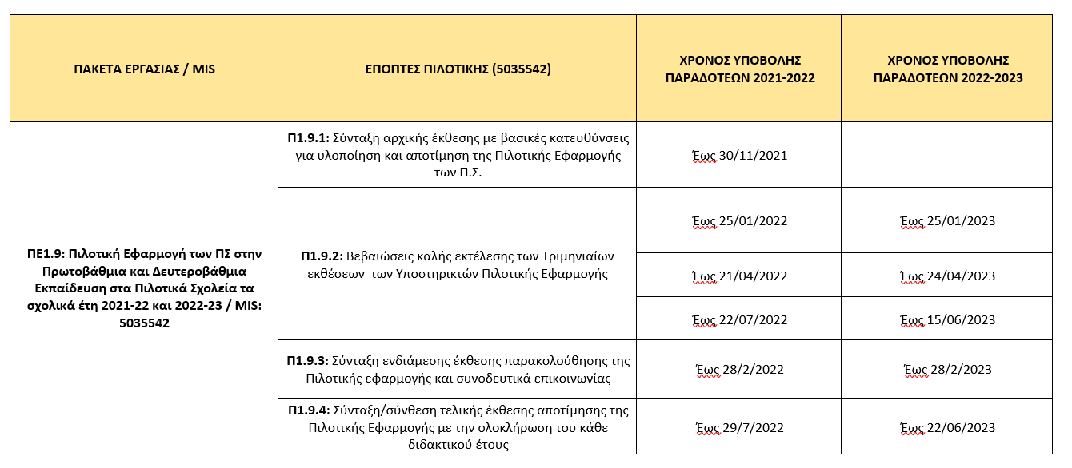

Slide 8
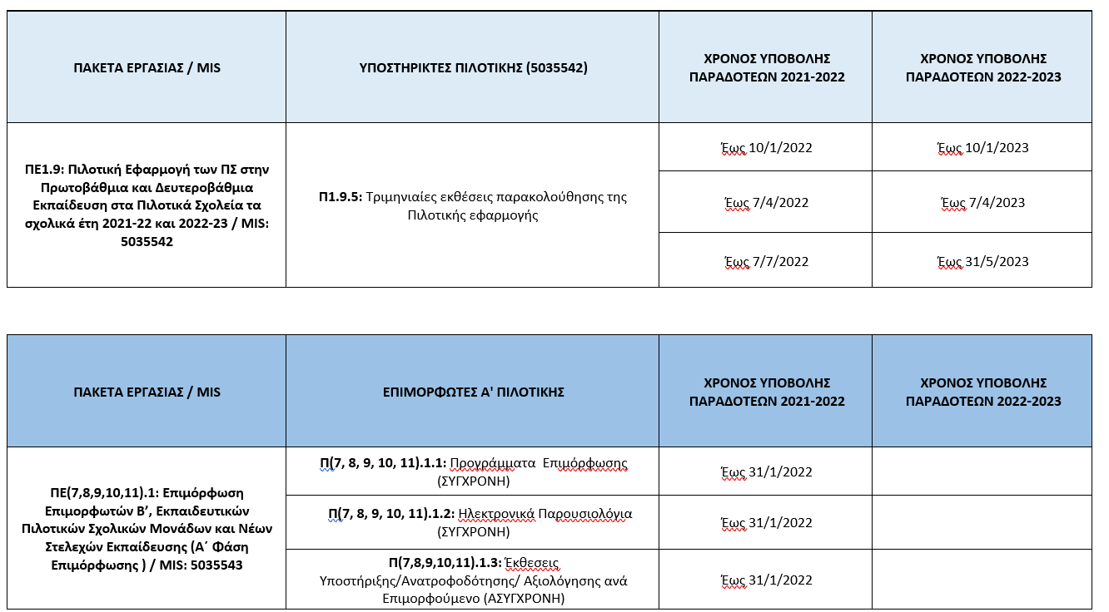

Slide 10
Πιστοποίηση επιτυχούς ολοκλήρωσης του Επιμορφωτικού Προγράμματος στο πλαίσιο της Πράξης με MIS 5035543
Προκειμένου να θεωρηθεί επιτυχής η συμμετοχή ενός επιμορφούμενου στο πρόγραμμα, ώστε να λάβει βεβαίωση πιστοποιημένης ολοκλήρωσής του απαιτείται:
Η επιτυχής παρακολούθηση της σύγχρονης εξ αποστάσεως επιμόρφωσης (παρκαολούθησγ 80% κατ’ ελάχιστον των διδακτικών ωρών του προγράμματος, δηλαδή 7 από τις 8 ώρες σύγχρονης εξ αποστάσεως επιμόρφωσης
Η επιτυχής παρακολούθηση της ασύγχρονης εξ αποστάσεως επιμόρφωσης η οποία βασίζεται:
α) Στην εκπόνηση από τον επιμορφούμενο των εβδομαδιαίων δραστηριοτήτων (εργασιών) όλων των επιμορφωτικών ενοτήτων τις οποίες θα παρακολουθεί και συστηματικά ανατροφοδοτεί ο επιμορφωτής.
β) Στην επιτυχή ολοκλήρωση των ερωτήσεων αυτοαξιολόγησης κάθε επιμορφωτικής ενότητας.
γ) Στην εκπόνηση διδακτικού σεναρίου με βάση συγκεκριμένα κριτήρια. Το κάθε διδακτικό σενάριο θα αξιολογηθεί και θα ανατροφοδοτηθεί από τον επιμορφωτή.
Σε περίπτωση αξιολόγησης διδακτικού σεναρίου ως μη επαρκούς, ο επιμορφούμενος επανυποβάλλει το επικαιροποιημένο διδακτικό σενάριο και, εφόσον αξιολογηθεί εκ νέου ως μη επαρκές, δεν κατοχυρώνεται. Εφόσον ο επιμορφούμενος υποβάλει σχετικό αίτημα, η διαδικασία εκπόνησης του διδακτικού σεναρίου δύναται να επαναληφθεί.
Επιμορφούμενος, ο οποίος συμμετέχει με επάρκεια στη σύγχρονη εξ αποστάσεως επιμόρφωση και επίσης ολοκληρώνει επιτυχώς τις προϋποθέσεις α και β της ασύγχρονης εξ αποστάσεως επιμόρφωσης, λαμβάνει βεβαίωση παρακολούθησης της επιμόρφωσης

Slide 11
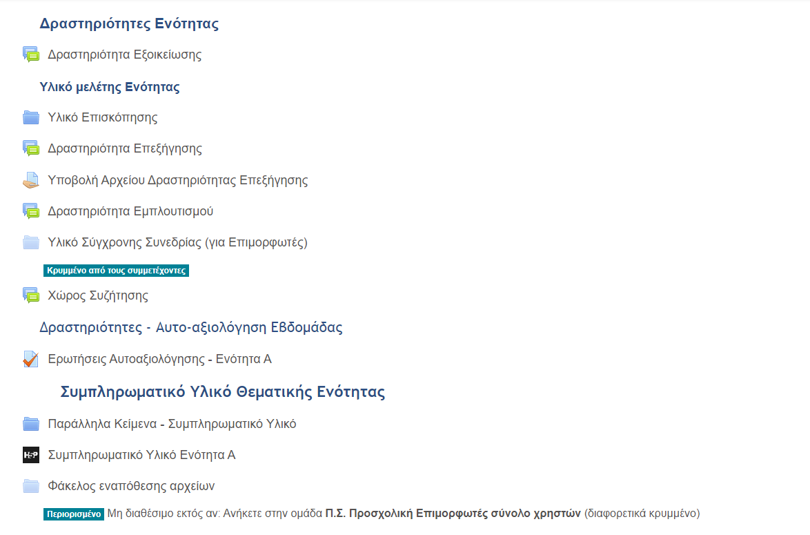
Τελική διαμόρφωση Επιμορφωτικών Προγραμμάτων

Slide 12
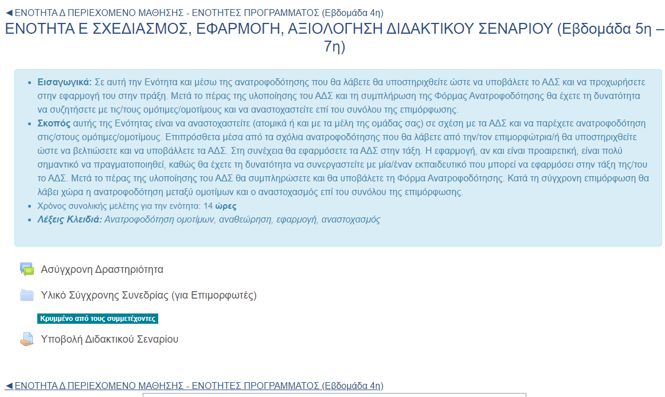
Τελική διαμόρφωση Επιμορφωτικών Προγραμμάτων

